Slide 1
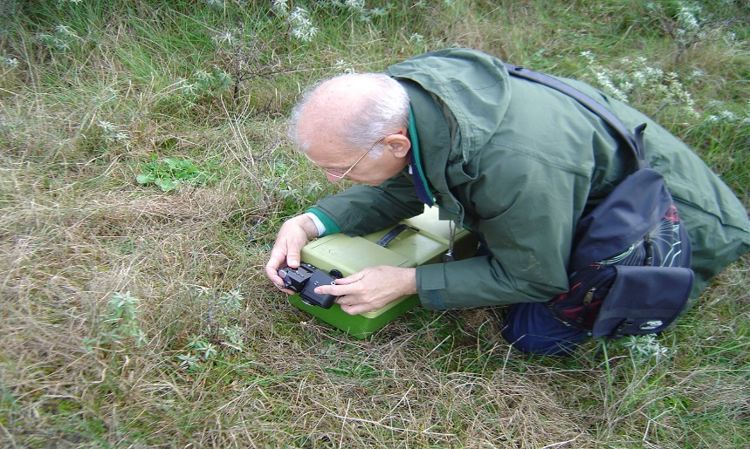
Données naturalistes, dispositifs de normalisation et transparence
Pierre Alphandéry
Agnès Fortier
INRA, SAE2, Sadapt
Congrès AISLF
Montréal,
4 au 8 juillet 2016

Slide 2
Contexte et cadre d'analyse
Place de plus en plus grande des données naturalistes dans le gouvernement du vivant en lien avec le développement des TIC, la globalisation des enjeux de biodiversité, le développement des politiques néolibérales.
La gouvernance de la biodiversité requiert la constitution d’un savoir global fondé sur la mise en place d’instruments de mesure destinés à quantifier et à donner à voir l’érosion de la biodiversité à l’échelle de la planète.
La construction de ce savoir globalisé est rendue possible par la mise en place d’infrastructures numériques à différentes échelles. Le GBIF, dispositif international, est alimenté par des dispositifs nationaux comme le SINP en France, lui-même alimenté par des connaissances produites au niveau local.
Notre analyse a pour objet le processus de normalisation et de circulation des connaissances à travers le SINP.
Plan de l’exposé :
Problématique et méthodologie
Fabrication des données naturalistes : une logique d’encastrement
Normalisation des données à travers le SINP : désencastrement
La transparence entre compétences, responsabilité et marché
Conclusion
Notes:
2
2

Slide 3
Problématique et méthodologie
Questions : 1) Comment passe-t-on d'une production dans un cadre associatif de données artisanales et localisées au monde globalisé des Big data ? Qu’est-ce qui se joue du point de vue de la connaissance ?
2) Quelles réactions des associations à la normalisation et à la mise en circulation des données (open data) ?
Hypothèse : la transparence est au coeur de cette dynamique de normalisation des données. Transparence envisagée 1) comme moyen de rendre visible la biodiversité et 2) de favoriser l’accès à l’information (open data).
Méthodologie : approche socio-anthropologique fondée sur :
- le processus mise en œuvre du SINP à l’échelon national et régional
- la fabrication des données au sein des associations naturalistes

Slide 4
La fabrication des données au sein des associations : une logique d’encastrement
Données naturalistes produites en majorité par des amateurs au sein d’associations.
Spécificité des sciences naturalistes : observation du vivant in situ, s’appuie sur des considérations scientifiques, la connaissance du milieu et des espèces, des valeurs et des formes d’attachement au territoire, à certaines espèces, à un collectif, etc.
“Epaisseur humaine de la donnée”. Donnée “encastrée” (Polanyi, 1944) dans une série de contextes : le territoire, des connaissances, des conventions, des institutions, des rapports humains.

Slide 5
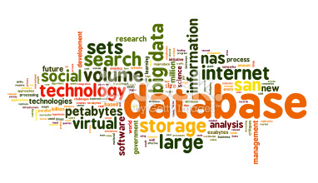
La normalisation à travers le SINP : un processus de désencastrement
Objectifs SINP = dispositif de normalisation destiné à
faciliter l’accès, le partage, la fiabilité des données.
Fondements du SINP : processus de numérisation et de normalisation repose sur des opérations d’encodage, de classifications, des conventions d’équivalence (Desrosières, 2014). Fait appel à des experts.
Le SINP contribue à faire de la donnée un élément objectif, décontextualisé, dépersonnalisé, détaché des enjeux à l’échelle des territoires= désencastrement (Polanyi,1944).
Conséquences = forme de réductionnisme :
 appauvrissement de la connaissance produite au niveau local
 problème de l’interprétation des données

Slide 6
La transparence entre compétences, responsabilité et marché
Au nom de quoi l’open data ? Favorise le partage du pouvoir et des responsabilités ► empowerment. A compter des années 1970 mise en place d’un arsenal de mesures sur le droit d’accès à l’information : Convention d’Aarhus (1998) dans le domaine environnement.
Critiques de cette vision de la transparence :
1. Quelle capacité des citoyens à traiter, comprendre et utiliser cette information ?
2. Elle concerne uniquement les « autorités publiques » et pas les acteurs privées.
3. Dans un contexte néolibéral le libre accès aux données publiques favoriserait la constitution d’un marché de données naturalistes (Masson 2010).
Les associations naturalistes en tension :
- Donnée de moins en moins assimilée à un bien commun mais à une commodity (marchandise).
- Les associations s’estiment plus à même d’interpréter ces données
- Perte de leur légitimité et de leur capacité d’expertise. Instrumentalisation.

Slide 7
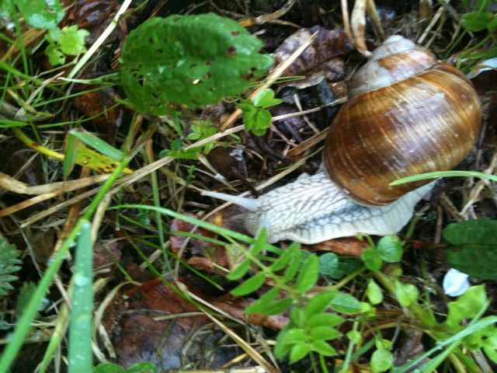
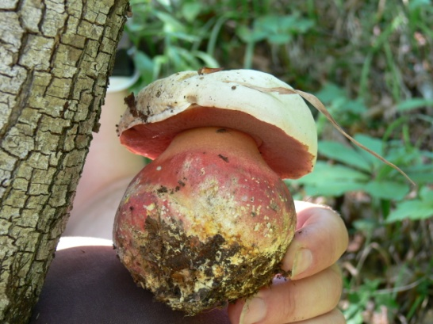
Conclusion
La place centrale des données dans la gouvernance de la biodiversité : instrument de preuve pour la science et instrument de gouvernement pour les décideurs
Deux conceptions de la donnée :
- la donnée comme instrument métrologique : objectivation de la nature
- la donnée encastrée dans des formes d’attachement territoriaux et des liens sociaux :
Epaisseur humaine la donnée.
La transparence des données : entre appauvrissement des connaissances et dépolitisation.
.

